Slide 1

LỊCH SỬ VÀ ĐỊA LÝ
Chủ đề 1. Địa phương em (Tỉnh, Thành phố trực thuộc Trung ương)
BÀI 2. THIÊN NHIÊN VÀ CON NGƯỜI HÀ NỘI
TIẾT 1
LỚP 4

Slide 2


LỊCH SỬ VÀ ĐỊA LÝ
LỚP 4
TRƯỜNG TIỂU HỌC ………..

Slide 3
01
KHỞI ĐỘNG

Slide 4
VẬN ĐỘNG THEO NHẠC

Slide 5

Bài hát nói về địa phương nào?
Nêu những điều em đã biết về địa phương ấy.

Slide 6
LỊCH SỬ VÀ ĐỊA LÝ
Chủ đề 1. Địa phương em (Tỉnh, Thành phố trực thuộc Trung ương)
BÀI 2. THIÊN NHIÊN VÀ CON NGƯỜI HÀ NỘI
TIẾT 1
LỚP 4
TRƯỜNG TIỂU HỌC……………

Slide 7
MỤC TIÊU TIẾT HỌC
01
Xác định được vị trí địa lí của Thành phố Hà Nội
02
Mô tả được một số nét chính về tự nhiên của Thành phố Hà Nội.

Slide 8
02
KHÁM PHÁ

Slide 9

TÌM HIỂU VỀ VỊ TRÍ ĐỊA LÍ

Slide 10
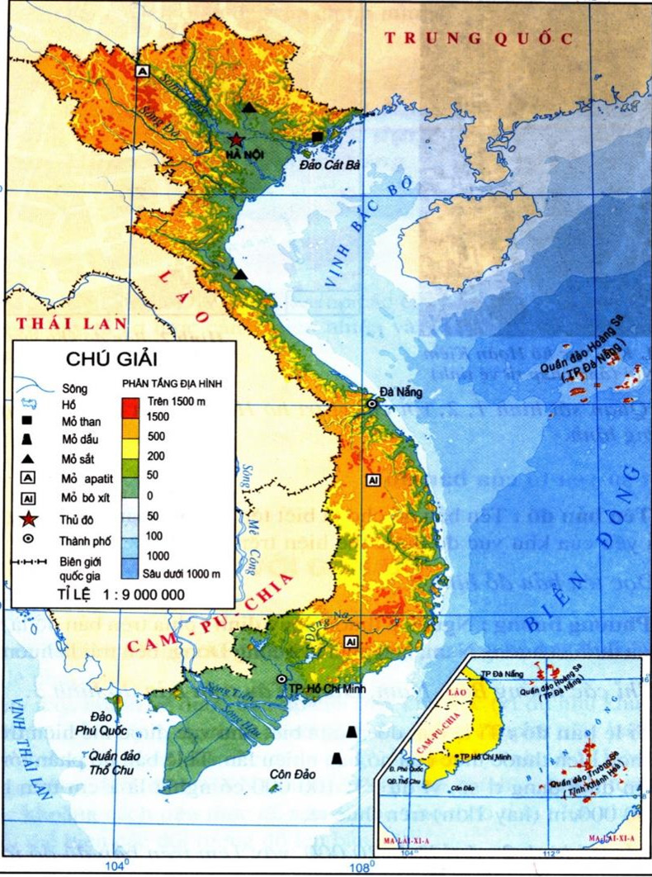
1.Vị trí địa lí
Thành phố Hà Nội
Bản đồ địa lí tự nhiên Việt Nam

Slide 11
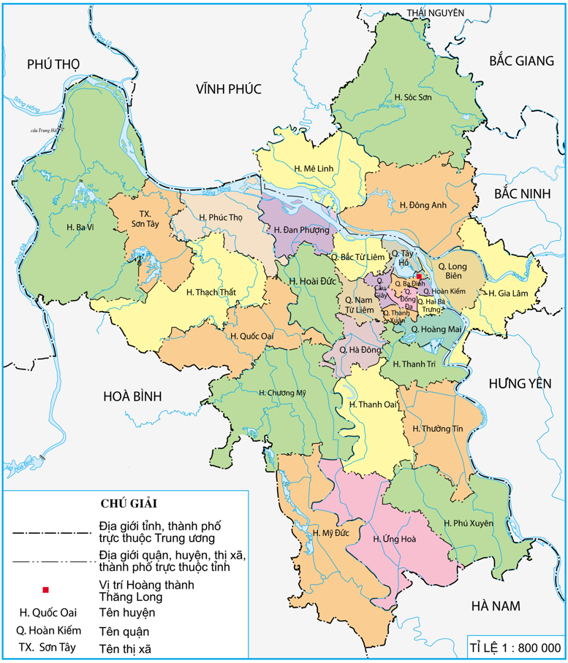
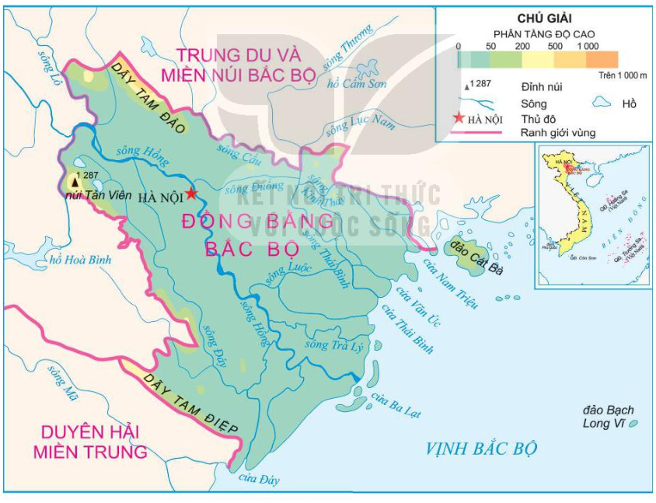
1.Vị trí địa lí
Hình 1. Lược đồ đồng bằng Bắc Bộ
Hình 2. Lược đồ hành chính thành phố Hà Nội (năm 2022)

Slide 12
1.Vị trí địa lí
Quan sát lược đồ
Xác định vị trí địa lí của thành phố Hà Nội trên lược đồ.
2. Kể tên một số tỉnh tiếp giáp với thành phố Hà Nội.
Thảo luận nhóm đôi
Thời gian
2 phút
Đại diện nhóm lên trình bày
Hình 1. Lược đồ đồng bằng Bắc Bộ
Hình 2. Lược đồ hành chính thành phố Hà Nội (năm 2022)

Slide 13
1.Vị trí địa lí
Hình 1. Lược đồ đồng bằng Bắc Bộ
Hình 2. Lược đồ hành chính thành phố Hà Nội (năm 2022)

Slide 14





1.Vị trí địa lí
Hình 1. Lược đồ đồng bằng Bắc Bộ
Hình 2. Lược đồ hành chính thành phố Hà Nội (năm 2022)

Slide 15
TÌM HIỂU VỀ
ĐIỀU KIỆN TỰ NHIÊN

Slide 16




2. Điều kiện tự nhiên
Đặc điểm địa hình và sông ngòi
Đặc điểm khí hậu

Slide 17
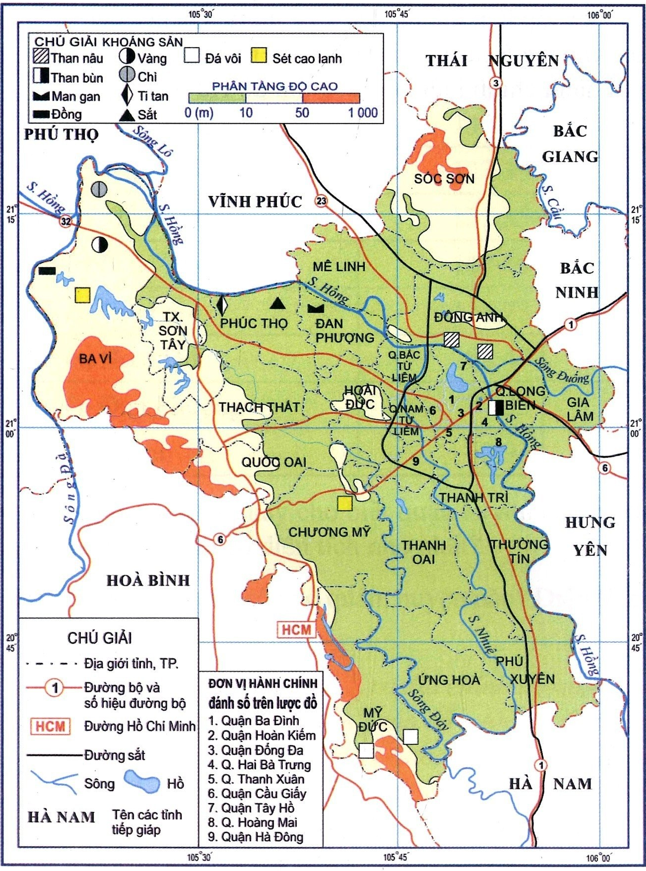





a) Đặc điểm địa hình và sông ngòi
Quan sát lược đồ
1. Hà Nội có những dạng địa hình nào?
2. Dạng địa hình nào chiếm phần lớn diện tích của Hà Nội?
3. Kể tên một số dòng sông lớn chảy qua thành phố Hà Nội?
Thảo luận nhóm đôi
Thời gian 2 phút
Đại diện các nhóm lên trình bày

Slide 18
PHIẾU HỌC TẬP
Quan sát lược đồ tự nhiên thành phố Hà Nội và thực hiện các yêu cầu sau:
Hà Nội có những dạng địa hình nào?
……………………………………………………………………………........
2. Dạng địa hình nào chiếm phần lớn diện tích của Hà Nội?
……………………………………………………………………………….
3. Kể tên một số dòng sông lớn chảy qua thành phố Hà Nội?
………………………………………………………………………………....

Slide 19
a) Đặc điểm địa hình và sông ngòi
Quan sát lược đồ
Hà Nội có những dạng địa hình nào?
2. Dạng địa hình nào chiếm phần lớn diện tích của Hà Nội?
3. Kể tên một số dòng sông lớn chảy qua thành phố Hà Nội.

Slide 20

BÁO CÁO THẢO LUẬN NHÓM
LỚP 4..

Slide 21

a) Đặc điểm địa hình và sông ngòi
- Địa hình Hà Nội tương đối đa dạng: đồng bằng và đồi núi.
- Địa hình đồng bằng là dạng địa hình chủ yếu của tự nhiên Hà Nội.

Slide 22
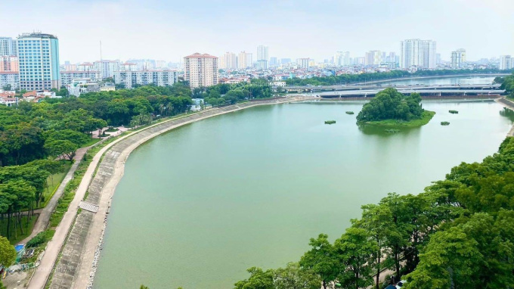

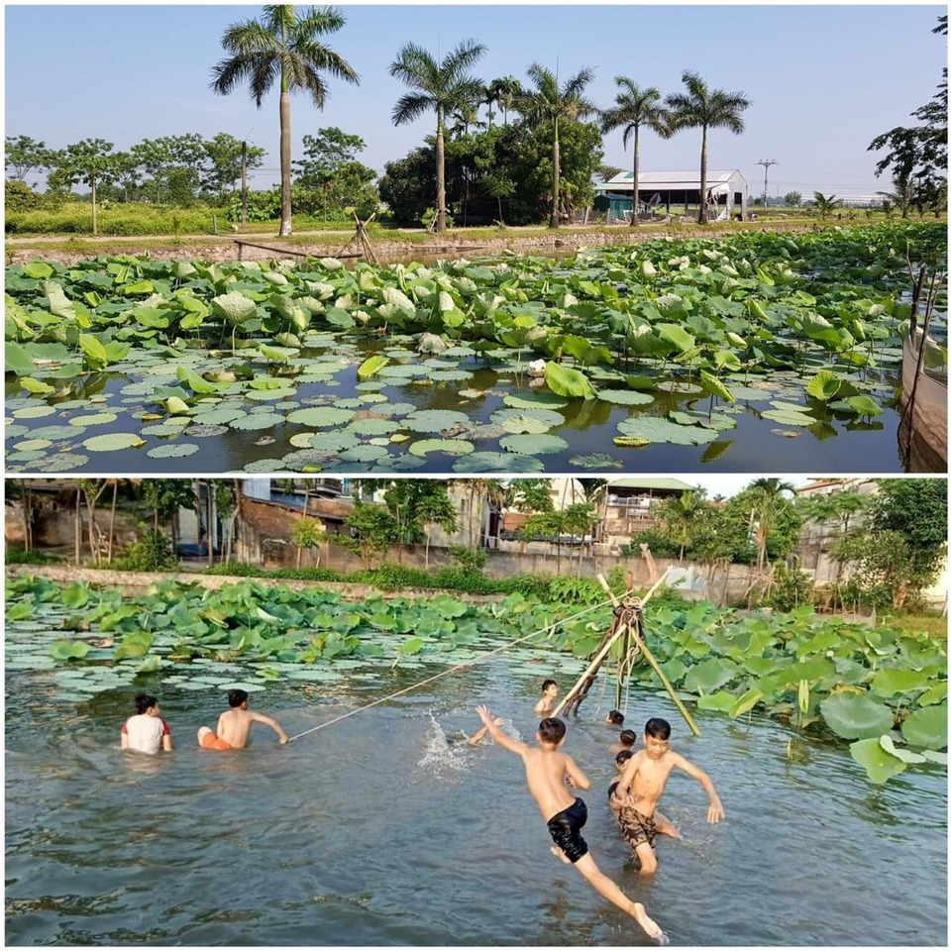
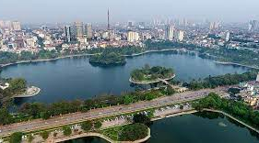
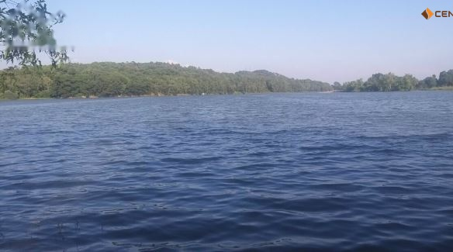

Slide 23
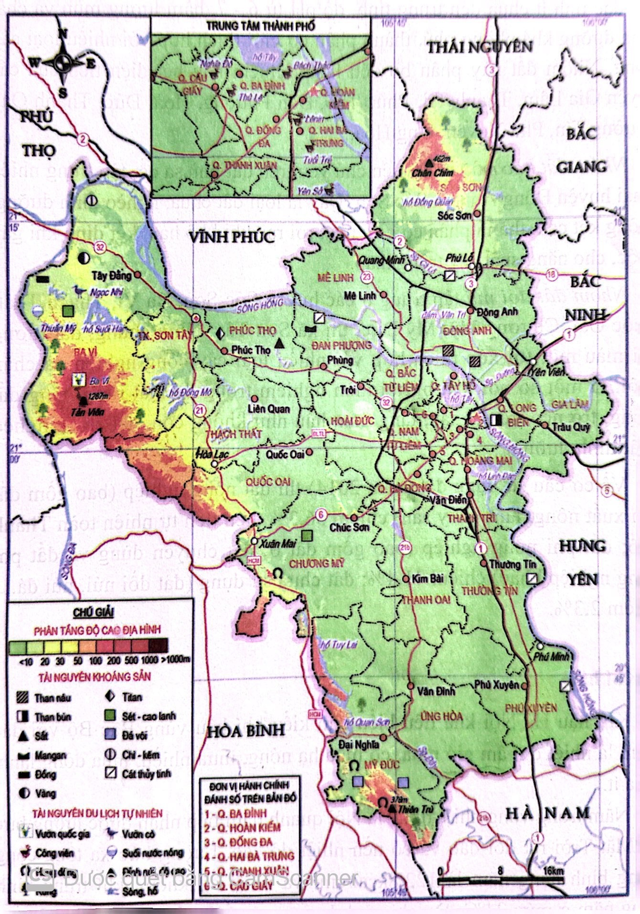
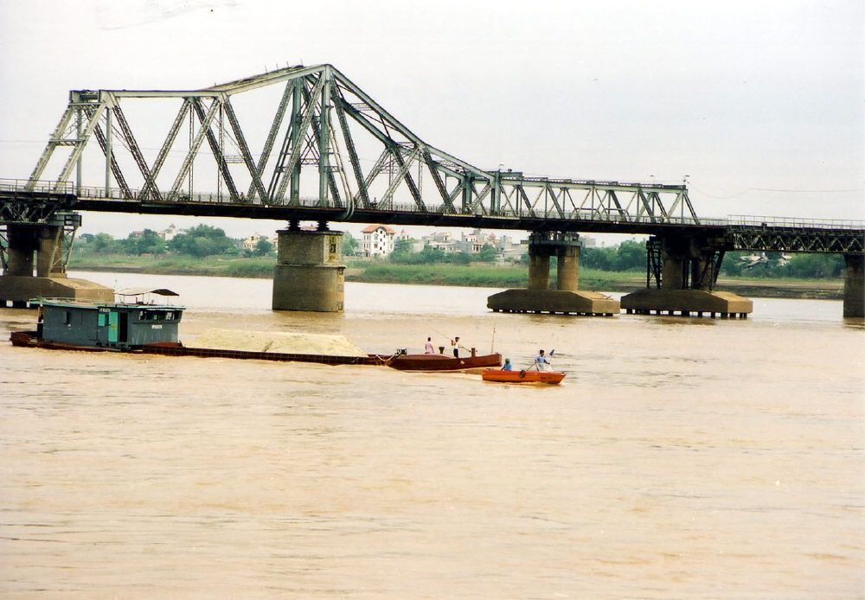



Slide 24
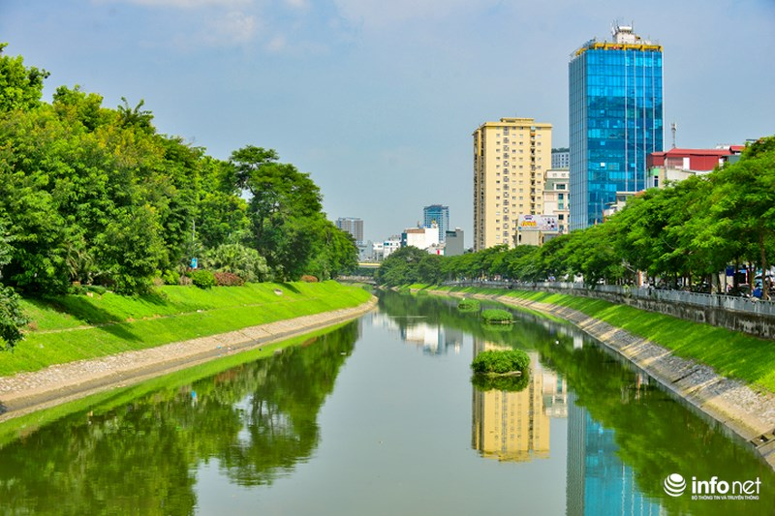
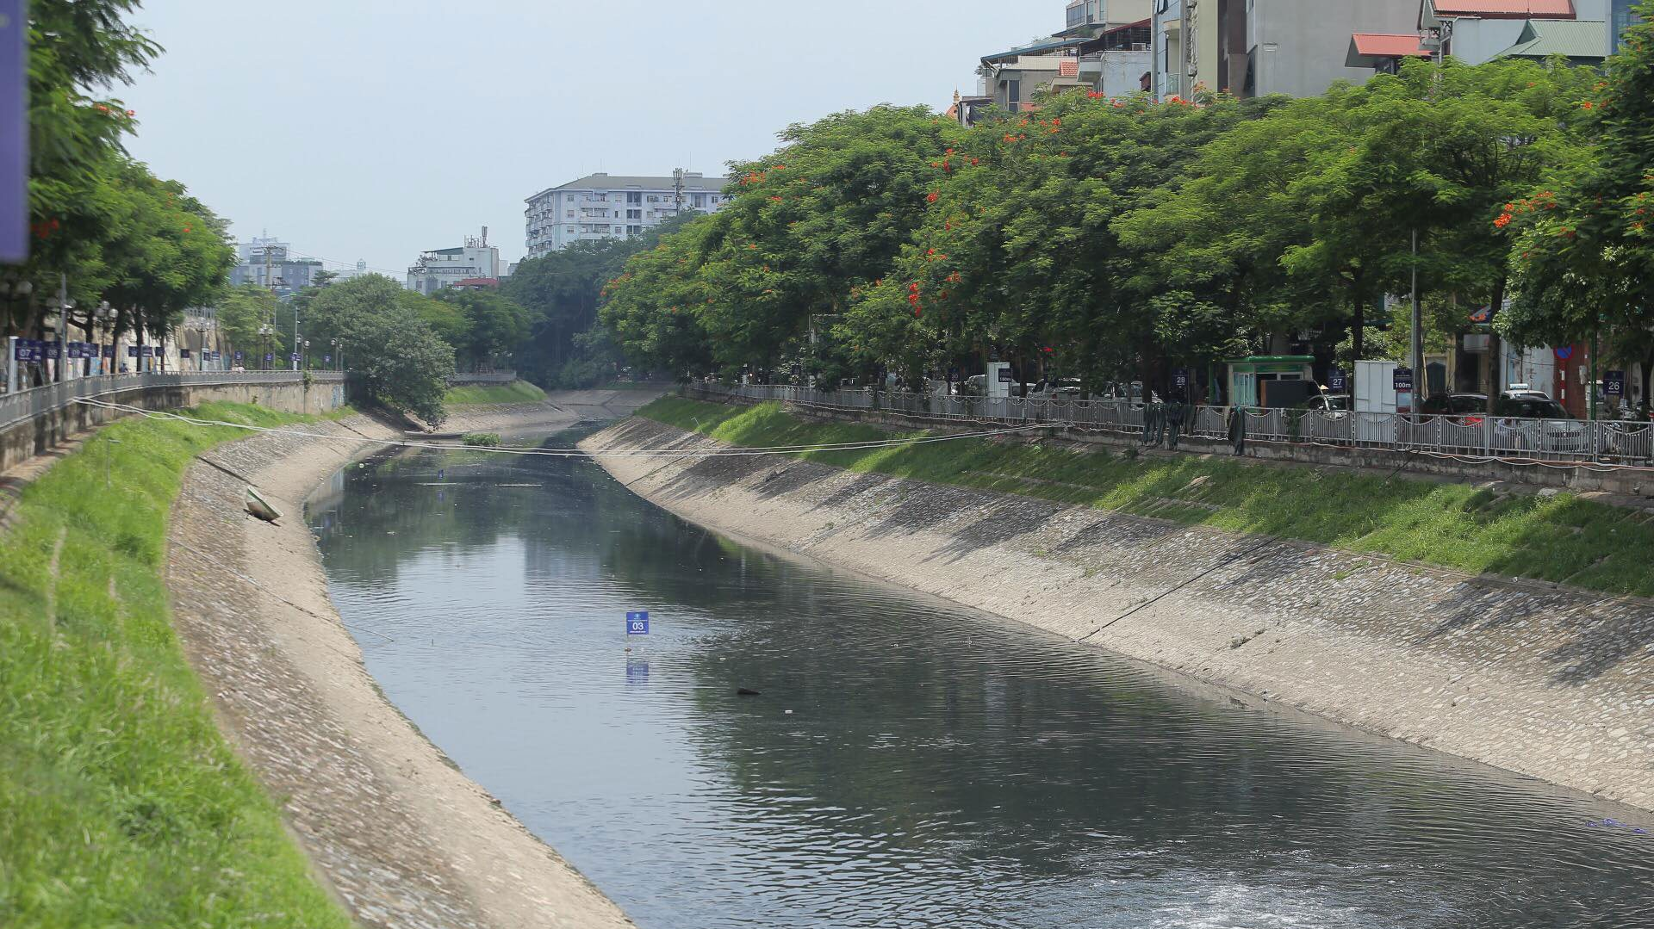
Sông Tô Lịch

Slide 25
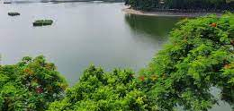
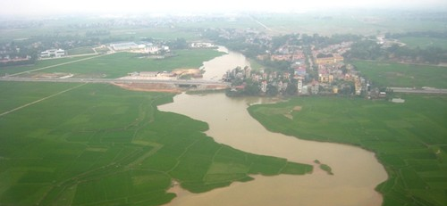
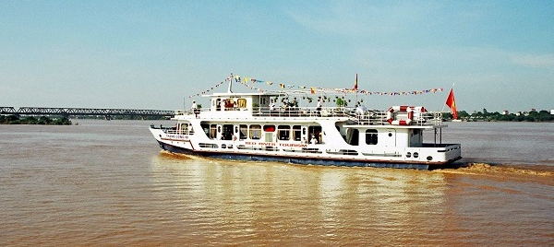
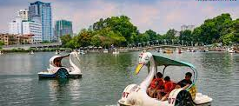
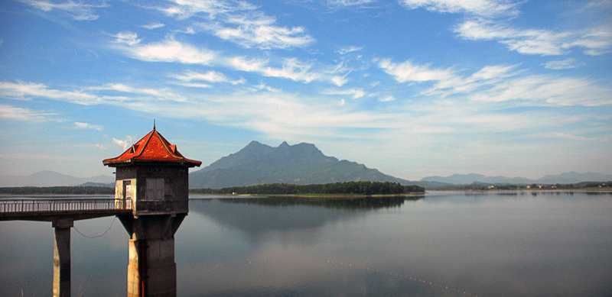
Hệ thống sông ngòi ở Hà Nội rất đa dạng và phong phú.

Slide 26
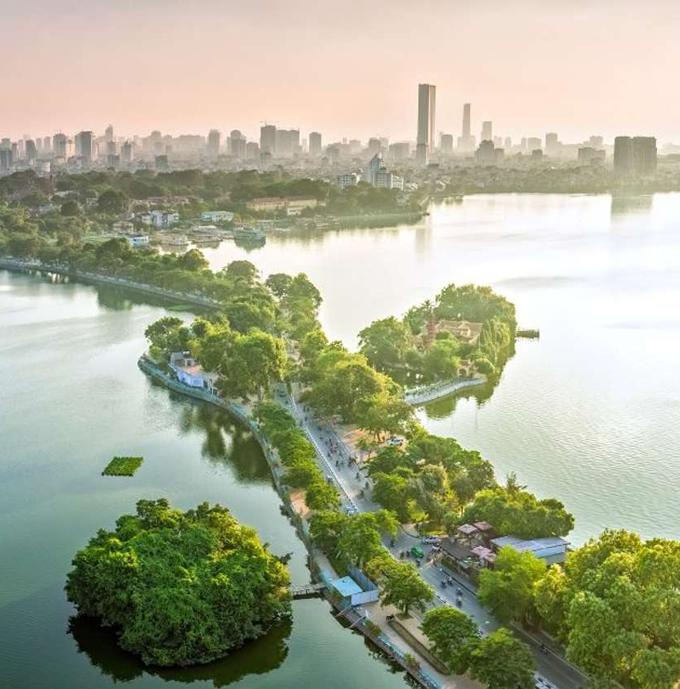
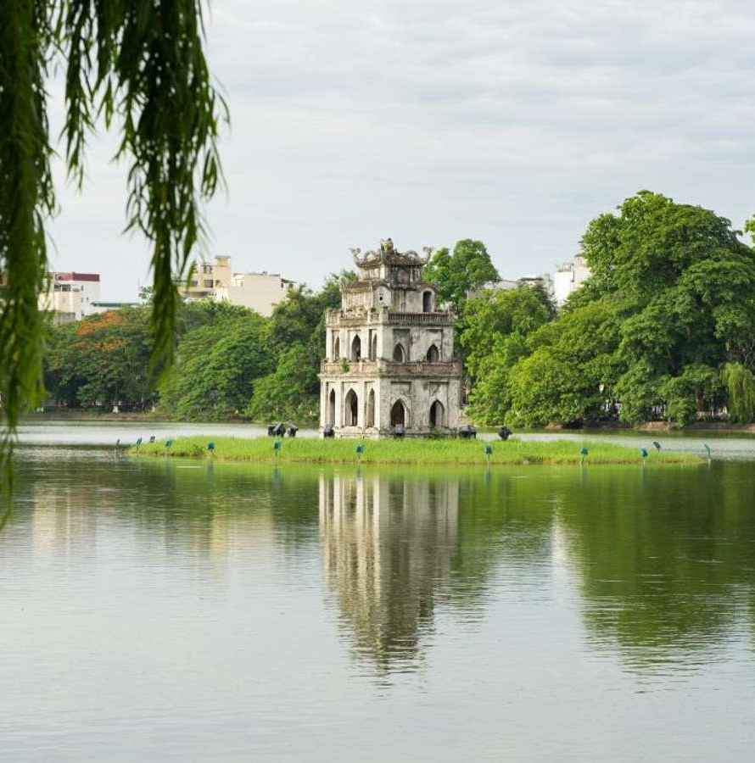
Kể tên một số hồ nổi tiếng ở Hà Nội mà em biết.

Slide 27
Kể tên một số ngọn núi ở Hà Nội mà em biết.

Slide 28
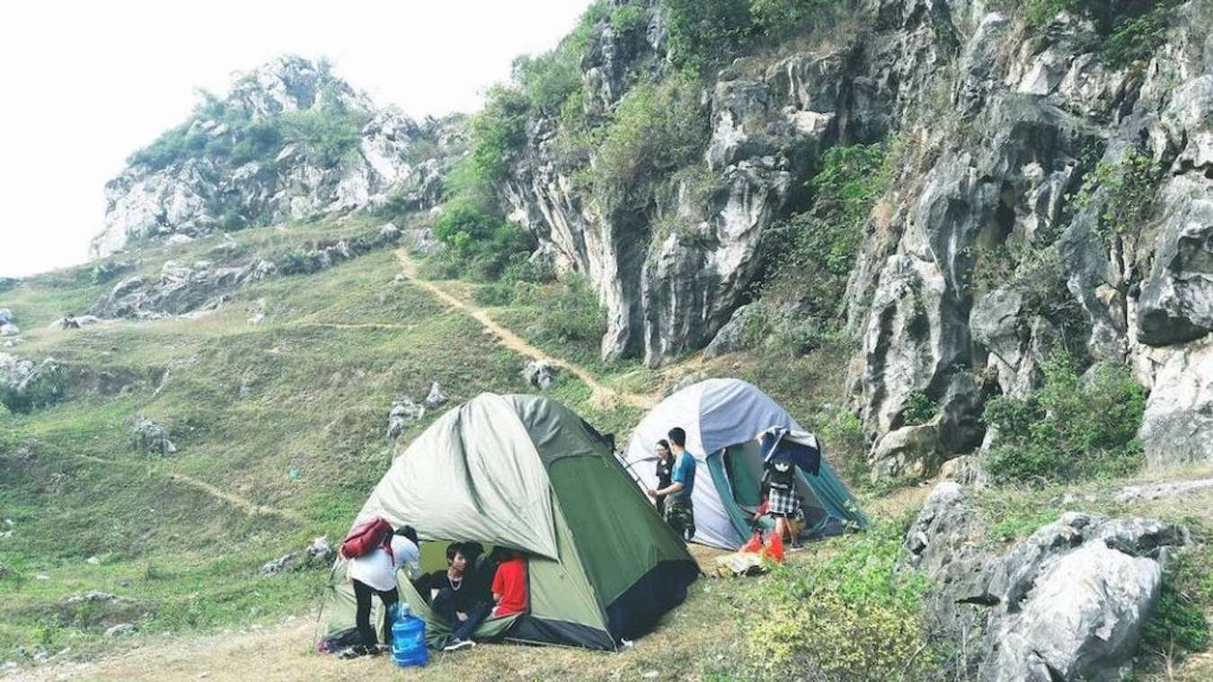

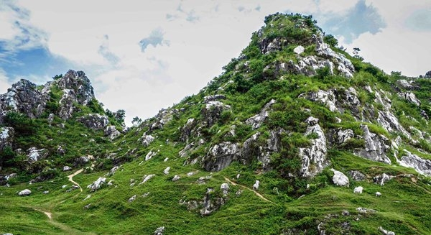

núi Trầm

Slide 29
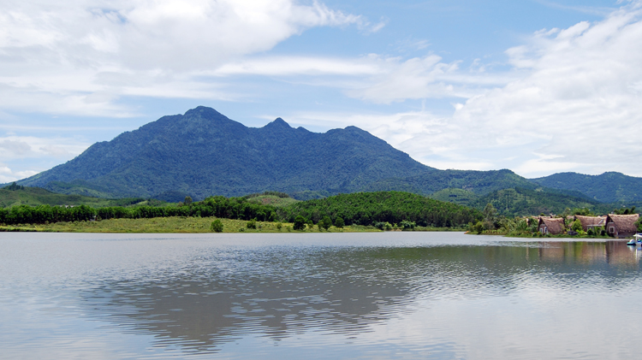
núi Ba Vì

Slide 30
ĐẶC ĐIỂM KHÍ HẬU HÀ NỘI
Nằm trong vùng nhiệt đới gió mùa, thời tiết Hà Nội có đặc trưng nổi bật là gió mùa ẩm, nóng và mưa nhiều về mùa hè, lạnh và ít mưa về mùa đông. Một năm khí hậu được chia thành bốn mùa rõ rệt trong năm: Xuân, Hạ, Thu, Đông. Thời gian các mùa diễn ra ở các năm có thể khác nhau nhưng nhìn chung: Mùa xuân bắt đầu vào tháng 2 (hay tháng giêng âm lịch) kéo dài đến tháng 4. Mùa hạ bắt đầu từ tháng 5 đến tháng 8. Mùa thu bắt đầu từ tháng 8 đến tháng 10. Mùa đông bắt đầu từ tháng 11 đến tháng 1 năm sau.
Nguồn: https://dubaothoitiet.info

Slide 31
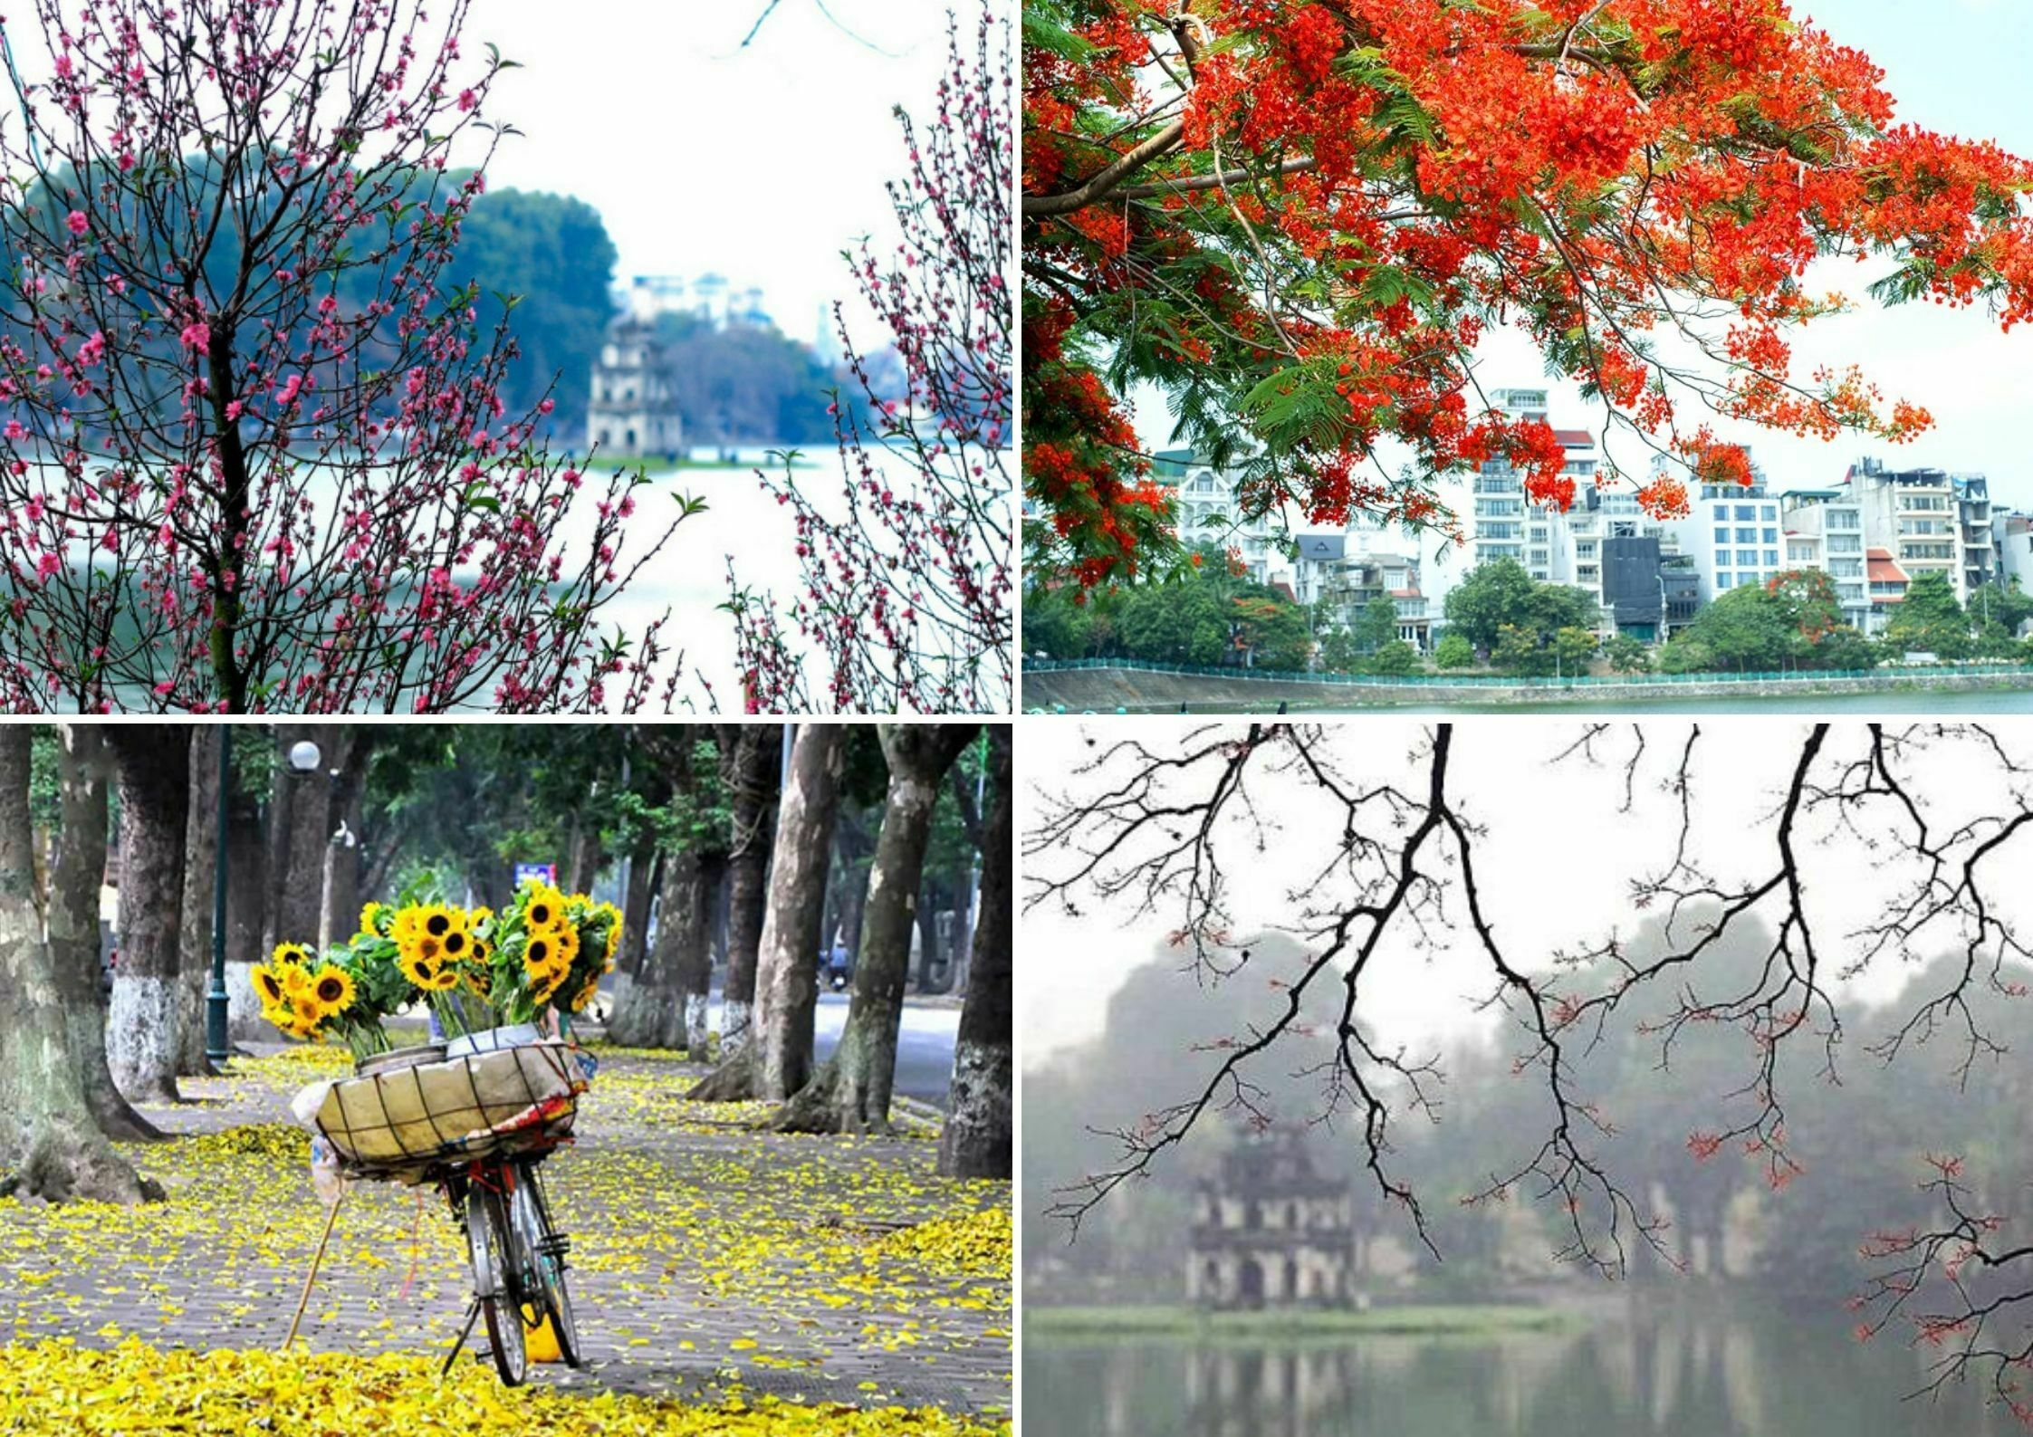
b) Đặc điểm khí hậu

Slide 32
b) Đặc điểm khí hậu
Mùa xuân
Mùa hạ
Mùa thu
Mùa đông

Slide 33
BÀI 2. THIÊN NHIÊN VÀ CON NGƯỜI HÀ NỘI
TIẾT 1
Vị trí địa lí
Điệu kiện tự nhiên
Đặc điểm địa hình, sông ngòi
Đặc điểm khí hậu

Slide 34
AI NHANH
AI ĐÚNG
LỚP 4B

Slide 35




Điền từ còn thiếu trong câu sau:
Hà Nội nằm ở ……… của Đồng bằng Bắc Bộ.
phía Tây
trung tâm
phía Bắc
phía Nam

Slide 36
Khí hậu của Hà Nội là ………
nhiệt đới cận chí tuyến
nhiệt đới cận xích đạo
nhiệt đới gió mùa ẩm
nhiệt đới xavan

Slide 37
Địa hình chủ yếu của Hà Nội là:
Cao nguyên
Đồi núi
Đồi, núi thấp
Đồng bằng

Slide 38
Sông nào không chảy qua Hà Nội?
Sông Cửu Long
Sông Hồng
Sông Đuống
Sông Nhuệ

Slide 39
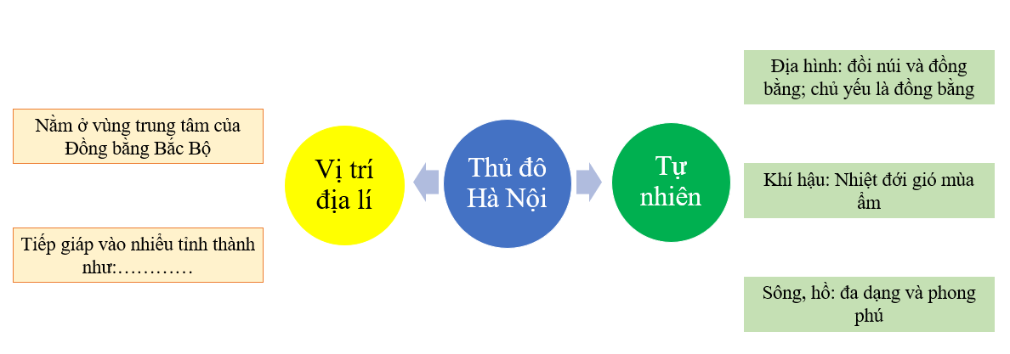
BÀI 2. THIÊN NHIÊN VÀ CON NGƯỜI HÀ NỘI
TIẾT 1

Slide 40
03
ĐỊNH HƯỚNG
CHO TIẾT HỌC SAU

Slide 41
ĐỊNH HƯỚNG CHO TIẾT HỌC SAU
Hoàn thành sơ đồ
Tìm hiểu và hoàn thành phiếu điều tra

Slide 42
Tìm hiểu và hoàn thành phiếu điều tra
Phiếu 1 PHIẾU ĐIỀU TRA Em hãy điều tra một số hoạt động kinh tế chủ yếu ở Thủ đô Hà Nội theo gợi ý và hoàn thành bảng sau:
LĨNH VỰC | NGÀNH NGHỀ | SẢN PHẨM
Phiếu 2 PHIẾU ĐIỀU TRA Em hãy điều tra và ghi lại những vấn đề về môi trường ở Thủ đô Hà Nội theo gợi ý sau:
THỰC TRẠNG | ĐỊA ĐIỀM | ĐỀ XUẤT BIỆN PHÁP XỬ LÍ

Slide 43

TRÂN TRỌNG CẢM ƠN QUÝ THẦY, CÔ!

